Slide 1
BÁO CÁO LUẬN VĂN TỐT NGHIỆP
Trường Đại học Cần Thơ Khoa Công nghệ thông tin và Truyền thông
Đề tài
Xây dựng hệ thống quản lý sân cầu lông
và bán sản phẩm online
kết hợp chatbot
GIÁO VIÊN HƯỚNG DẪN
ThS. Nguyễn Cao Hồng Ngọc
SINH VIÊN THỰC HIỆN
Lê Minh Chiến
B1706563

Slide 2
NỘI DUNG
GIỚI THIỆU ĐỀ TÀI
NỘI DUNG NGHIÊN CỨU
NỘI
DUNG
KẾT QUẢ THỰC HIỆN
KẾT LUẬN
DEMO
2
Notes:
Bài thuyết trình của em gồm 5 phần -> đọc trong slide ra

Slide 3
GIỚI THIỆU ĐỀ TÀI
3
Notes:
Sau đây em xin đi vào phần giới thiệu đề tài

Slide 4
Giới thiệu đề tài
Đặt vấn đề
Nhu cầu quản lý dữ liệu kinh doanh của chủ sân cầu lông
Nhu cầu kinh doanh các sản phẩm thể thao bên cạnh việc cho thuê sân.
Chatbot giúp trả lời những câu hỏi thường gặp của khách hàng
Xây dựng hệ thống quản lý sân cầu lông và bán sản phẩm online kết hợp chatbot
4
Notes:
Hiện nay việc nâng cao sức khoẻ thông qua việc chơi thể thao trong thời kì covid rất quan trọng. Cầu lông cũng là một môn thể thao được ưa thích. Ở các tỉnh thành thường có khoảng 20-30 sân cầu lông lớn nhỏ nhưng đề quản lý thông qua sổ sách, bên cạnh đó các chủ sân cầu lông còn kết hợp kinh doanh các sản phẩm thể thao thuộc bộ nhưng chỉ đăng tải chúng lên facebook, về lâu dài các bài viết này bị trôi đi khó cho khách hàng tham khảo nên em quyết định xây dựng hệ thống quản lý sân cầu lông kết hợp đăng bán sản phẩm online giúp cho các chủ sân cầu lông thuận tiện cho việc quản lý dữ liệu kinh doanh và khách hàng cũng dễ dàng hơn trong việc mua sắm sản phẩm. Bên cạnh đó việc áp dụng chatbot vào lĩnh vực bán hàng cũng giúp khách hàng thuận tiện hơn.
Đó là những lý do khiến em quyết định thực hiện đề tài: ‘’’’’

Slide 5
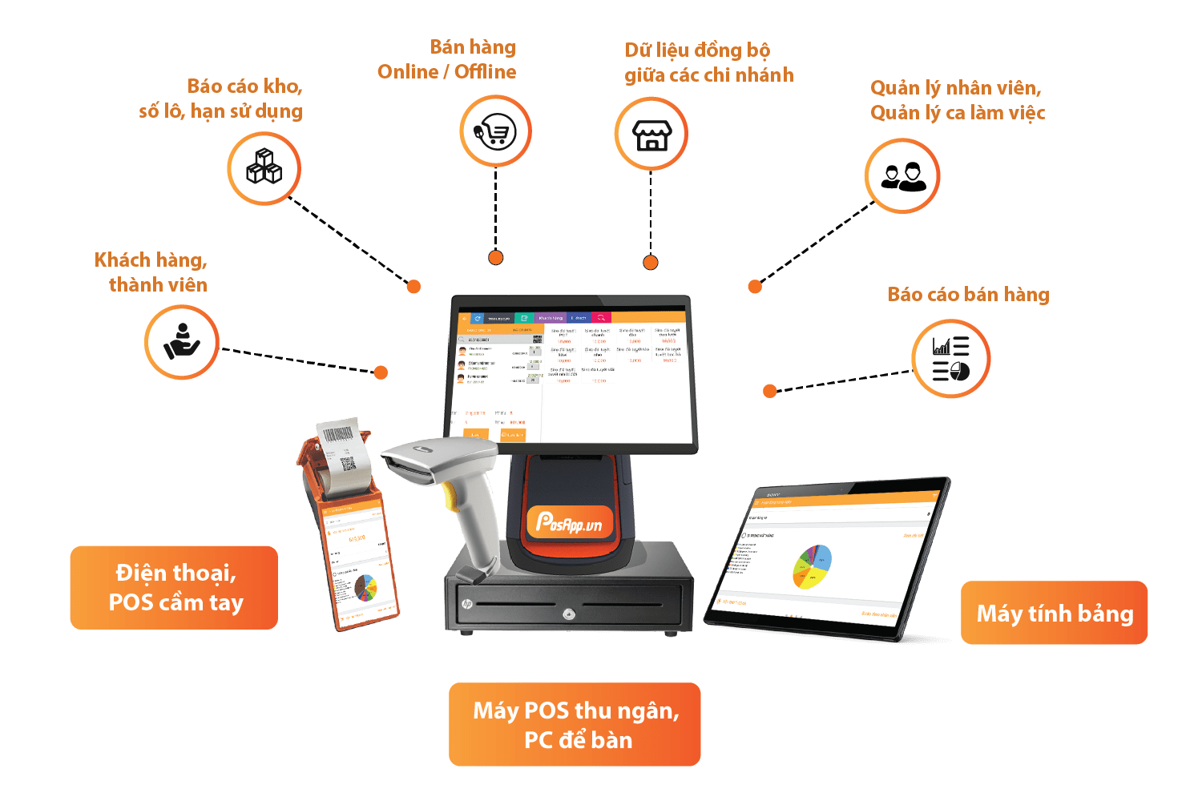
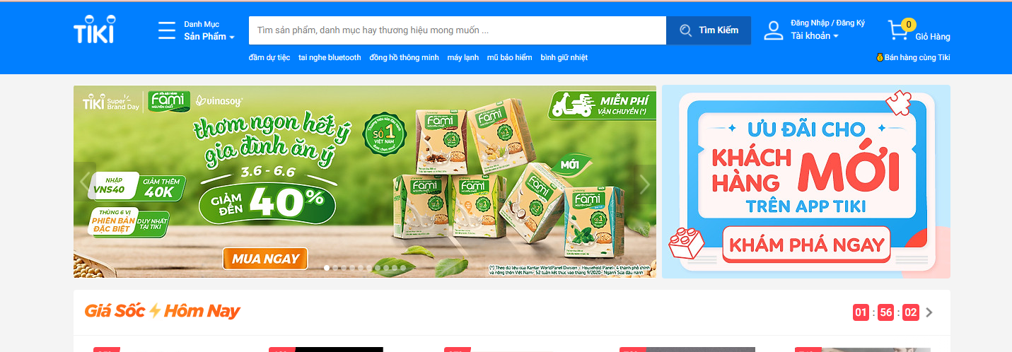
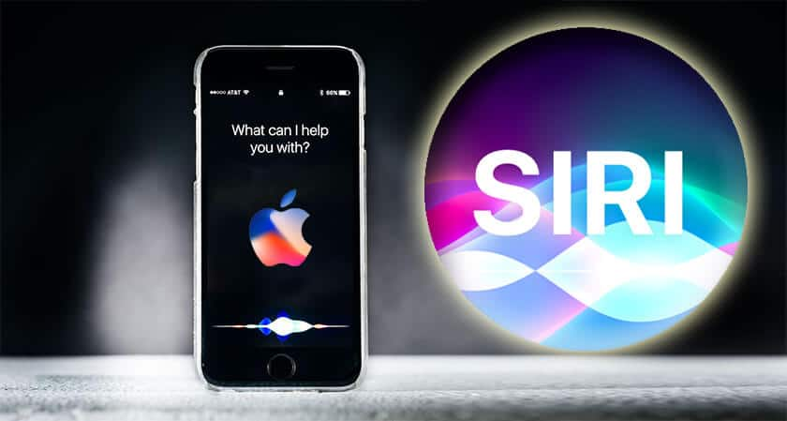
Giới thiệu đề tài
Các nghiên cứu liên quan
Hệ thống quản lý sân đá banh PosApp
Trang web thương mại điện tử Tiki
Trợ lý ảo Siri của Apple
5
Notes:
Về các nghiên cứu liên quan hiện nay có:
Về hệ thống: có nhiều phần mềm quản lý sân đá banh, hồ bơi nhưng vẫn chưa có quản lý sân cầu lông và đa số đều phải tải về cài đặt để sử dụng
Về việc bán hàng online có các trang thương mại điện tử điển hình là Tiki của Việt Nam
Về trợ lý ảo được áp dụng rỗng rãi vào nhiều lĩnh vực nhưng lĩnh vực bán hàng online các sản phẩm thể thao cầu lông vẫn còn hạn chế.

Slide 6





Giới thiệu đề tài
Mục tiêu
Chức năng cho chủ sân cầu lông
Quản lý dữ liệu kinh doanh
Thống kê doanh thu
Đặt lịch
Chỉnh sửa logo, banner cửa hàng cá nhân
Chọn sản phẩm đăng bán trên cửa hàng cá nhân
6
Notes:
Vệ mục tiêu, đề tài hướng tới việc xây dựng hệ thống cho 3 nhóm người dùng:
Thứ nhất là : dành cho chủ sân cầu lông gồm các chức năng

Slide 7





Giới thiệu đề tài
Mục tiêu
Chức năng cho khách mua hàng trên hệ thống
Lựa chọn sản phẩm
Xem chi tiết sản phẩm
Thêm sản phẩm vào giỏ hàng
Thanh toán qua paypal
Xem lại lịch sử mua hàng
7
Notes:
Thứ 2 là: dành cho khách hàng mua sắm

Slide 8

Giới thiệu đề tài
Mục tiêu
Chức năng cho người quản trị
Quản lý dữ liệu
Tra cứu dữ liệu
Huấn luyện mô hình
Xem lịch sử trò truyện với chatbot
8
Notes:
Thứ 3 là: dành cho người quản trị

Slide 9
NỘI DUNG NGHIÊN CỨU
9
Notes:
Về phần nội dung nghiên cứu

Slide 10
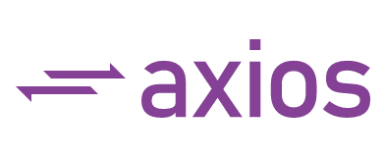









Nội dung nghiên cứu
Công nghệ sử dụng
Frontend
Back-end
AI-service
10
Notes:
Về phía front-end:
Công nghệ sử dụng gồm HTML, Boostrap, CSS, JS và framework ReactJs được cung cấp bởi facebook. Framework phổ biến trong việc xây dựng singlepage application, sử dụng virtual DOMs render dữ liệu của component dựa trên state của component gúp mang lại hiệu năng tốt hơn. Thư viện aixios dùng trao đổi dữ liệu với back end-
- Về phía backend sử dụng nodejs, expressjs, thư viện mongoose để truy vấn dữ liệu mongoDB
- Về phía AI-service: ngôn ngữ chính được sử dụng là python kết hợp với flask và thư viện máy học scikit learn

Slide 11
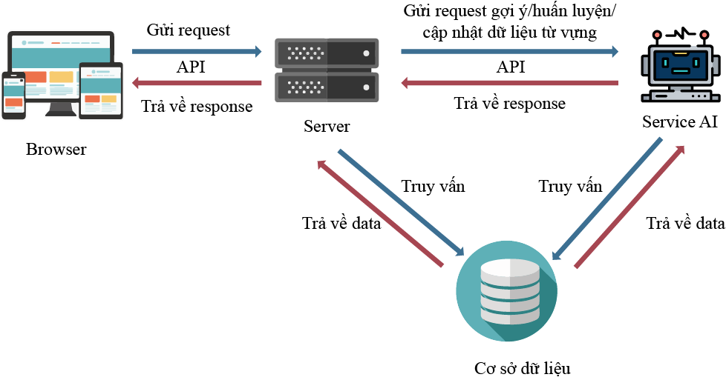
Nội dung nghiên cứu
Kiến trúc hệ thống
11
Notes:
Về kiến trúc hệ thống được xây dựng theo mô hình client server kết hợp webservice.
Client gửi request tới server thông qua API, server thực hiện truy vấn CSDL và trả về respone. Client xử lý và hiển thị dữ liệu cho người dùng

Slide 12
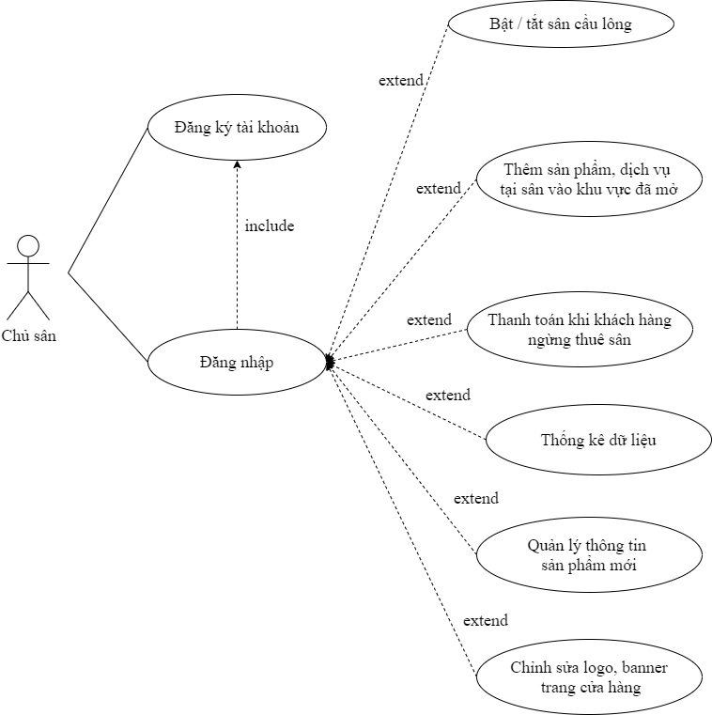
Nội dung nghiên cứu
Mô hình use-case
12

Slide 13
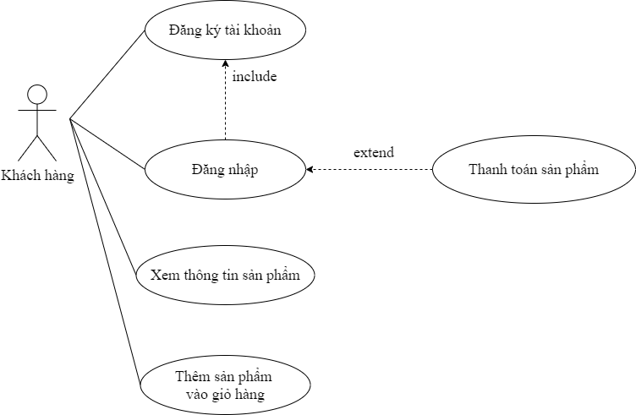
Nội dung nghiên cứu
Mô hình use-case
13

Slide 14
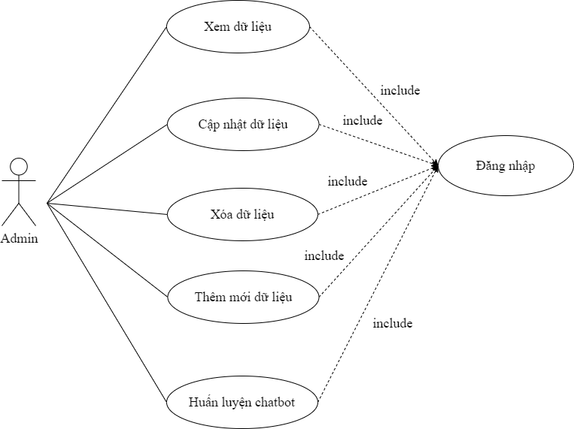
Nội dung nghiên cứu
Mô hình use-case
14

Slide 15
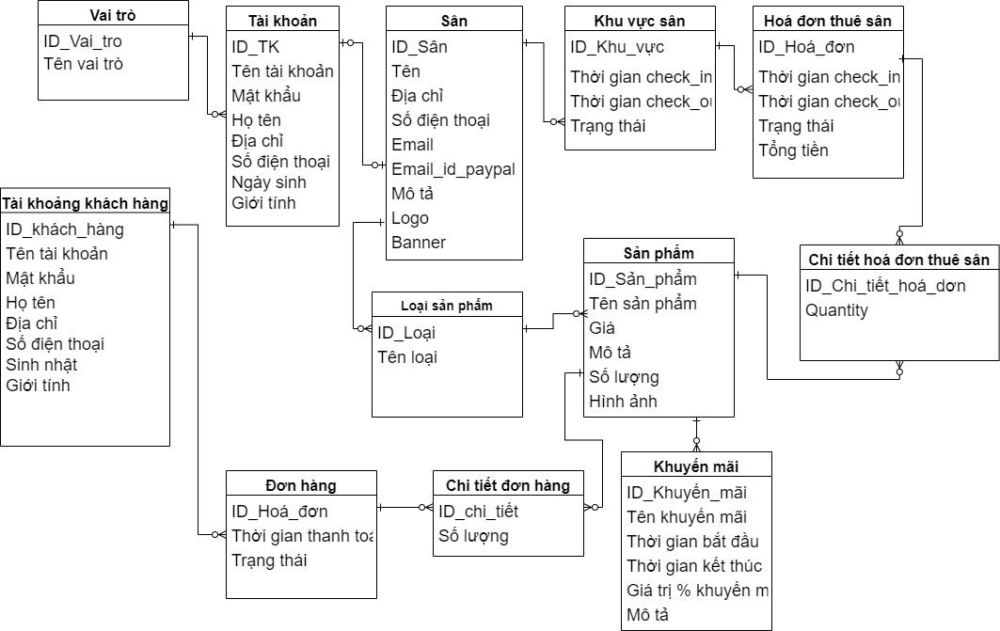
Nội dung nghiên cứu
Mô hình hình CDM
15
Notes:
Để xây dựng hệ thống em cần mô hình CDM gồm các bảng: ‘’

Slide 16
Nội dung nghiên cứu
Bài toán huấn luyện và phân lớp ý định người dùng
AI-service
Xây dựng tập dữ liệu huấn luyện
Tiền xử lý văn bản
Trích xuất đặc trưng và vector hóa văn bản
Chọn thuật toán và huấn luyện mô hình máy học
16
Notes:
Về chatbot, được xây dựng trên bài toán huấn luyện và phân lớp ý định người dùng gồm các bước:
Xây dựng tập dữ liệu huấn luyện
Tiền xử lý văn bản
Trích xuất đặc trưng và vector hoá văn bản
Chọn thuật toán và huấn luyện mô hình máy học

Slide 17
Nội dung nghiên cứu
Bài toán huấn luyện và phân lớp ý định người dùng
Xây dựng dữ liệu huấn luyện
{
"intent_name": "chao hoi",
"training_phrases": ["xin chào","hi","chào bạn","hello","alo", "bonjour"],
"responses": ["Xin chào bạn!", "Xin chào. Rất vui được gặp bạn!"],
"query": "",
"description": "casual"
}
17
Notes:
Dữ liệu huấn luyện gồm nhiều object với các trường:
intent_name: tên intent
training_phrases: tập các mẫu câu được dùng để huấn luyện
responses: tập câu trả lời cho câu hỏi đầu vào tương ứng
query: có truy vấn CSDL hay không
description: mô tả intent

Slide 18
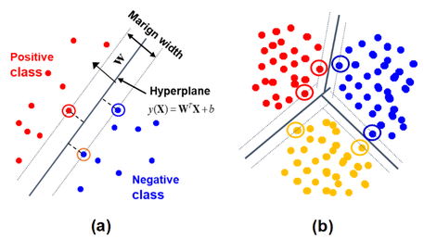
Nội dung nghiên cứu
Bài toán huấn luyện và phân lớp ý định người dùng
Thuật toán Multi-Class SVM cho mô hình huấn luyện
Margin width
18
Notes:
Về thuật toán được sử dụng ở đây, em chọn thuật toán Multi-Class SVM. Giải thuật của SVM là tìm một siêu phẳng tối ưu cho phép chia các điểm dữ liệu về các phần sao cho các điểm dữ liệu của một lớp nằm về phía của siêu phẳng này
Dữ liệu huấn luyện của chatbot gồm nhiều lớp intent, tương ứng với các lớp cần huấn luyện. Mỗi câu trong intent là một điểm. SVM sẽ tìm ra siêu phẳng để có thể phân các điểm này thành các lớp phân biệt

Slide 19
Nội dung nghiên cứu
Bài toán huấn luyện và phân lớp ý định người dùng
Qui trình xử lý của chatbot
Câu đầu vào
Begin
Tiền xử lý bước 1
Nhận dạng entiy
Tiền xử lý bước 2
Phân loại câu
Tên intent
+ độ tin cậy
19
Notes:
Về quy trình xử lý của chatbot gồm các bước:
Người dùng gửi câu đầu vào,
Tiến hành tiền xử lý bước một: loại bỏ dấu câu, chuẩn hoá từ, biến tất cả từ thành chữ thường
Sau đó nhạn dạng entiry
Tiếp theo tiến hành tiền xử lý bước hai: loại bỏ stopwords, tách từ
Phân loại câu để tìm ra intent và độ tin cậy

Slide 20
Nội dung nghiên cứu
Bài toán huấn luyện và phân lớp ý định người dùng
Qui trình xử lý của chatbot
Tên intent + độ tin cậy
Độ tin cậy lớn hơn ngưỡng
Sai
Đúng
Kiểm tra intent có phải là intent cần truy vấn
Sai
Đúng
Nhận dạng sắc thái câu
Thực hiện lấy câu trả lời
Thực hiện hiện truy vấn
Câu trả lời
20
End
Notes:
Nếu độ tin cậy lớn hơn ngưỡng, xét trường hợp intent có phải câu cần truy vấn không. Nếu đúng thì thực hiện truy vấn để tìm câu trả lời, nếu sai thì trả về câu trả lời của intent đó
Nếu độ tin cậy nhỏ hơn ngưỡng thì thực hiện nhận dạng sắc thái câu để trả về câu trả lời tương ứng.

Slide 21
KẾT QUẢ THỰC HIỆN
21

Slide 22
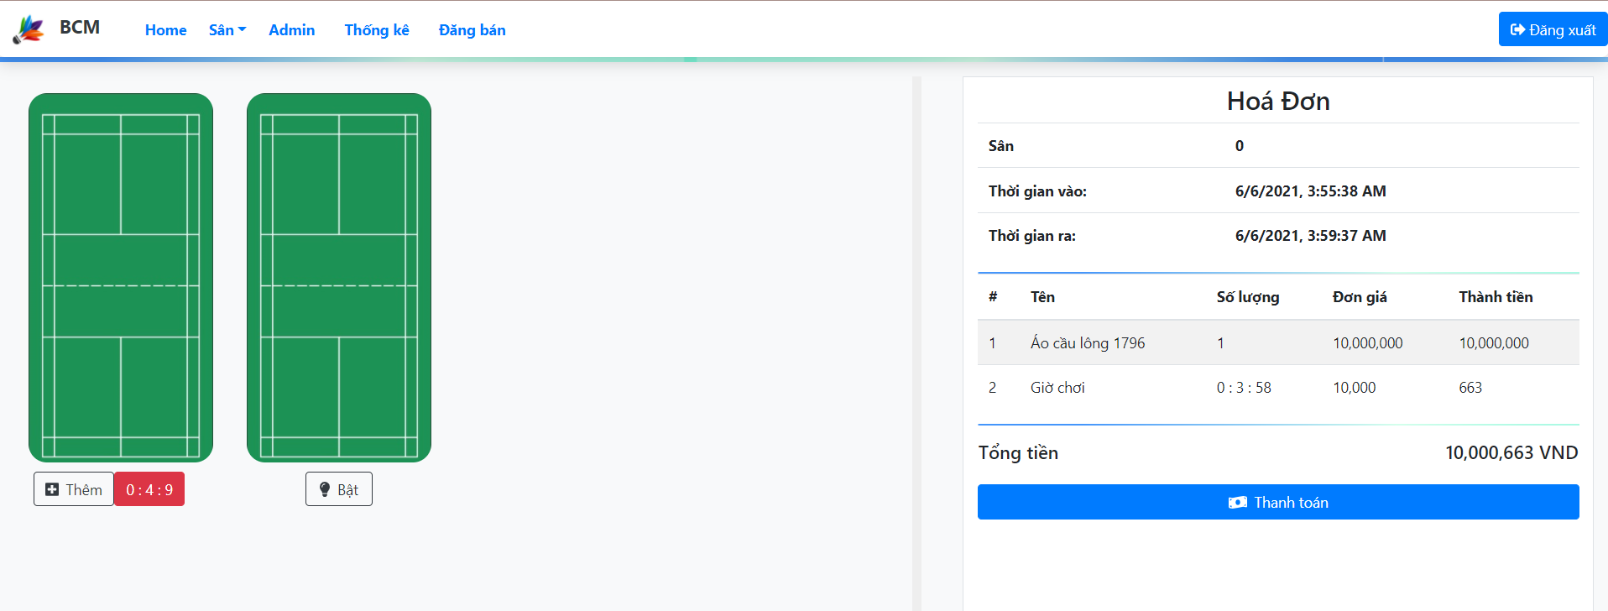
Kết quả thực hiện
Trang dành cho chủ sân
Chức năng quản lý sân
22

Slide 23
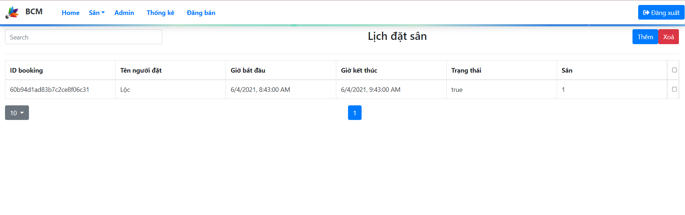
Kết quả thực hiện
Trang dành cho chủ sân
Chức năng đặt lịch
23

Slide 24
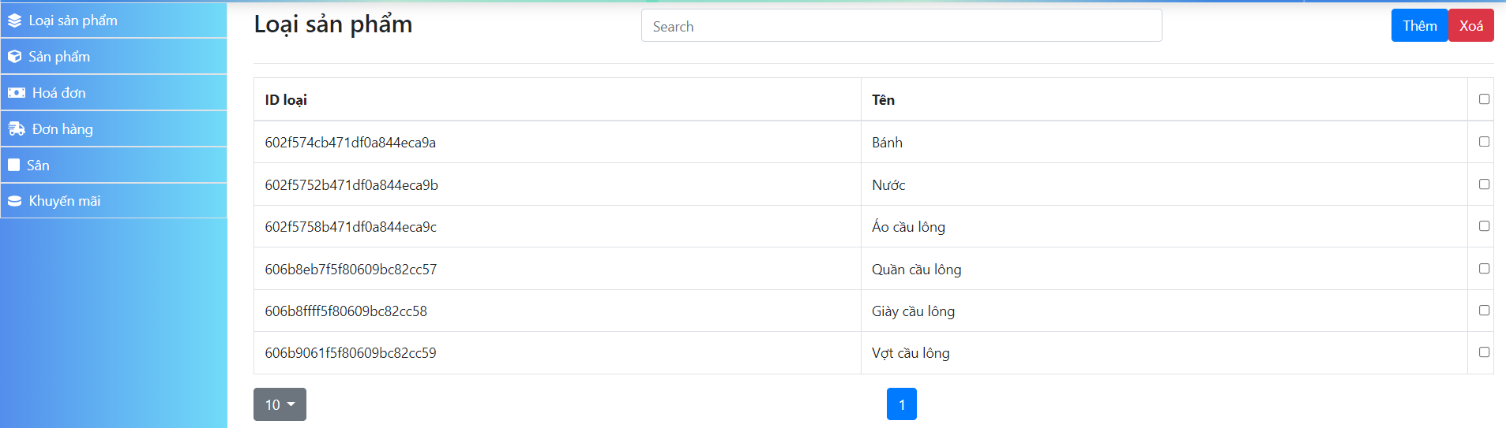
Kết quả thực hiện
Trang dành cho chủ sân
Trang quản lý dữ liệu sân
24

Slide 25
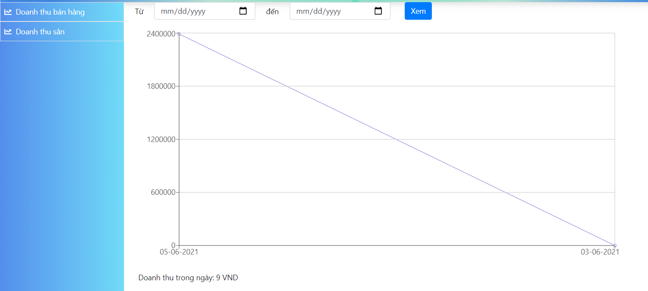
Kết quả thực hiện
Trang dành cho chủ sân
Trang thống kê
25

Slide 26
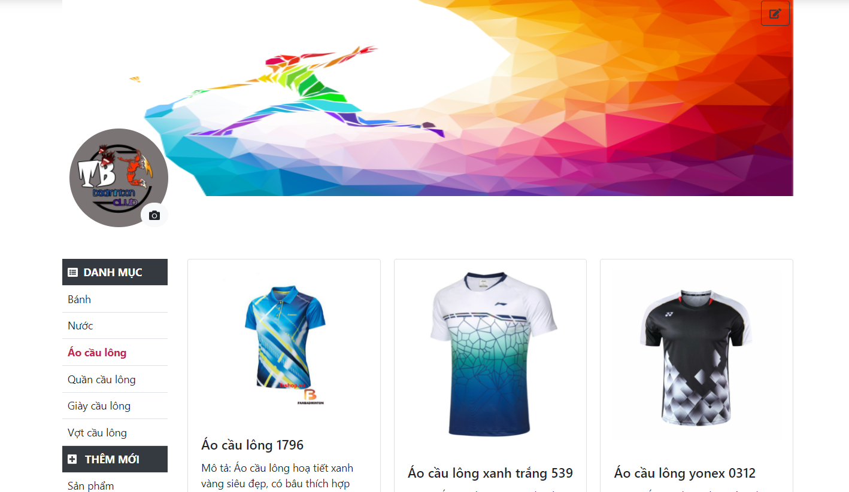
Kết quả thực hiện
Trang dành cho chủ sân
Trang chỉnh sửa cửa hàng cá nhân và đăng bán sản phẩm
26

Slide 27
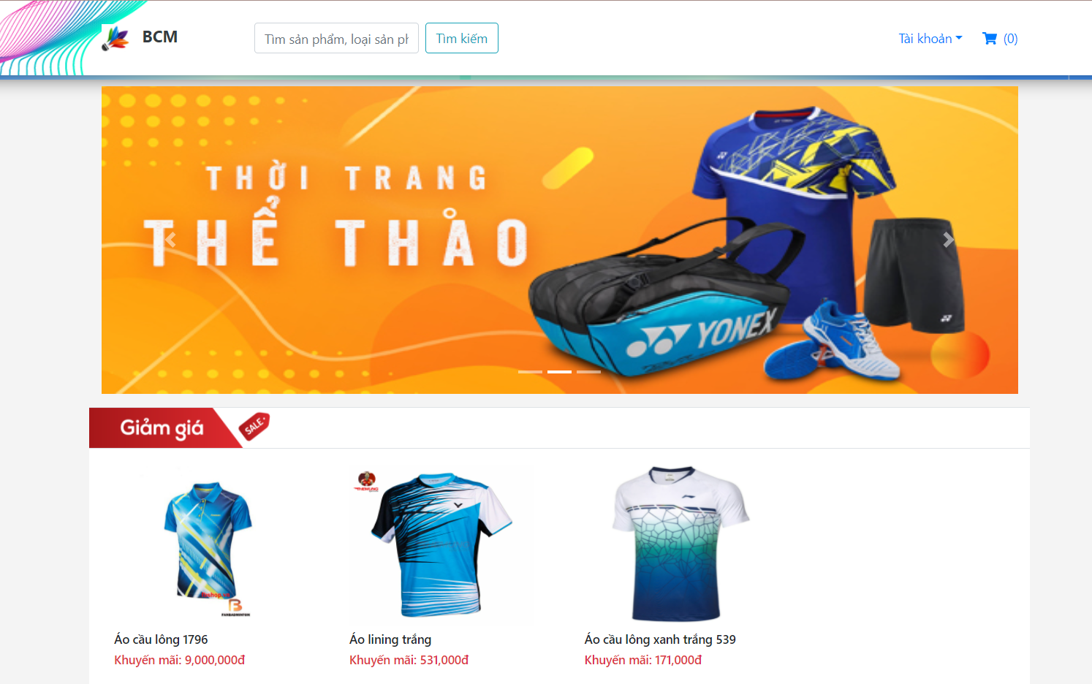
Kết quả thực hiện
Trang dành cho khách hàng
Trang chủ lựa chọn sản phẩm
27

Slide 28
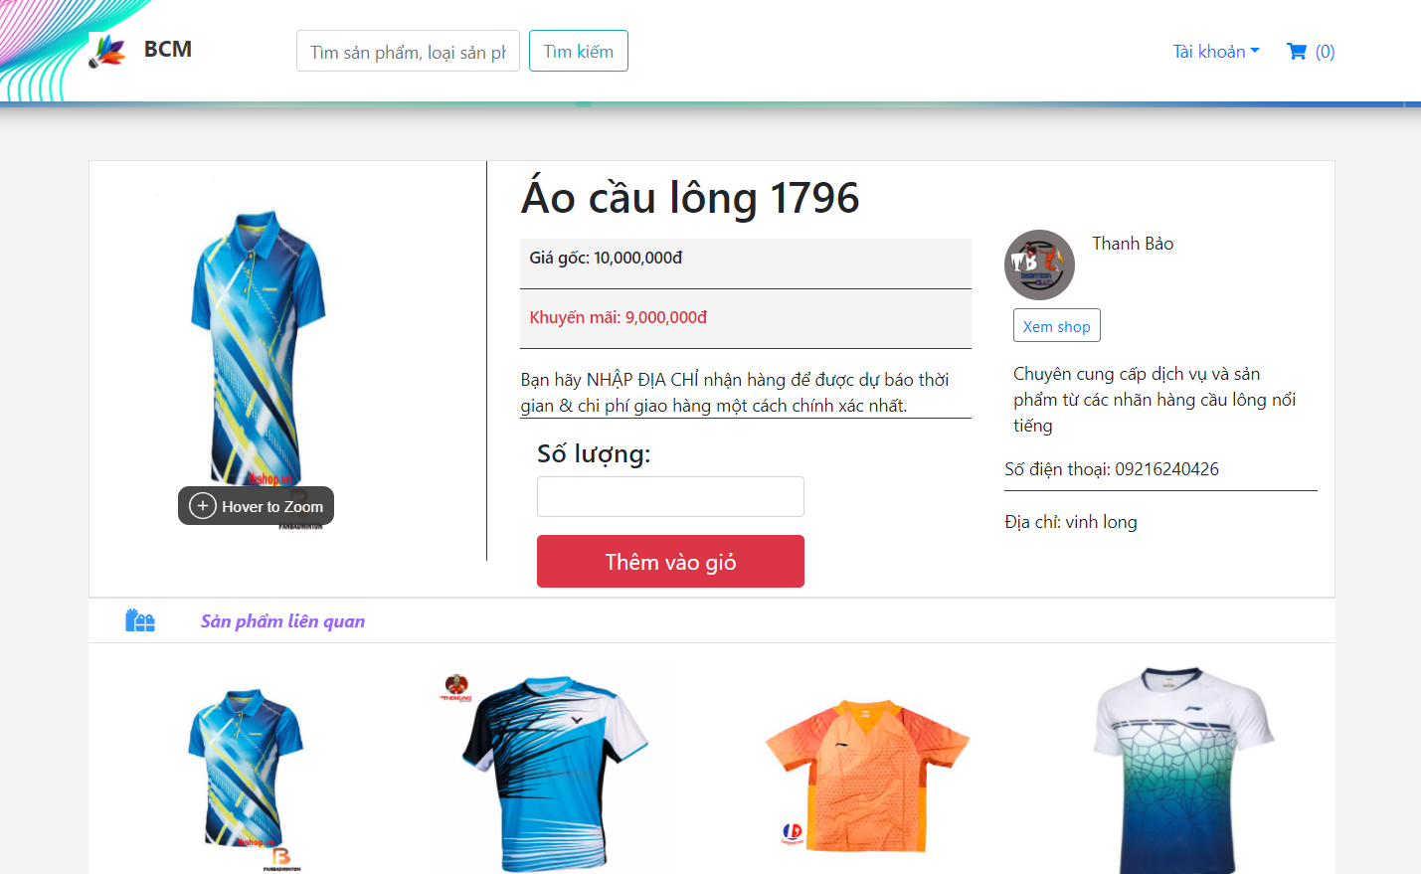
Kết quả thực hiện
Trang dành cho khách hàng
Trang xem chi tiết sản phẩm
28

Slide 29
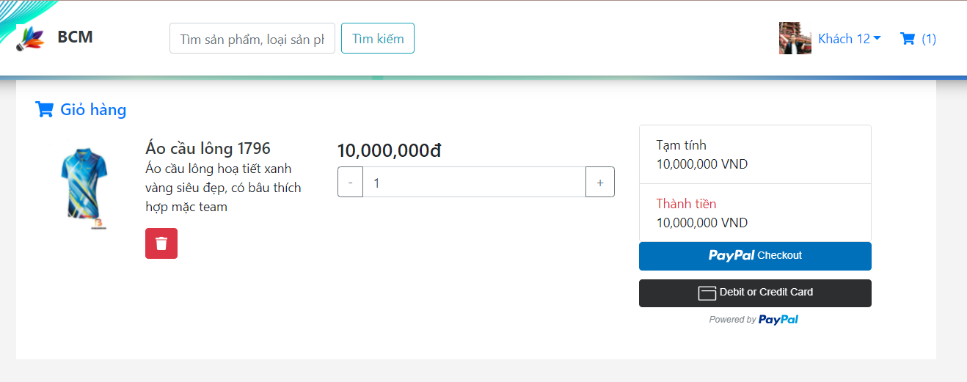
Kết quả thực hiện
Trang dành cho khách hàng
Giỏ hàng và thanh toán
29

Slide 30
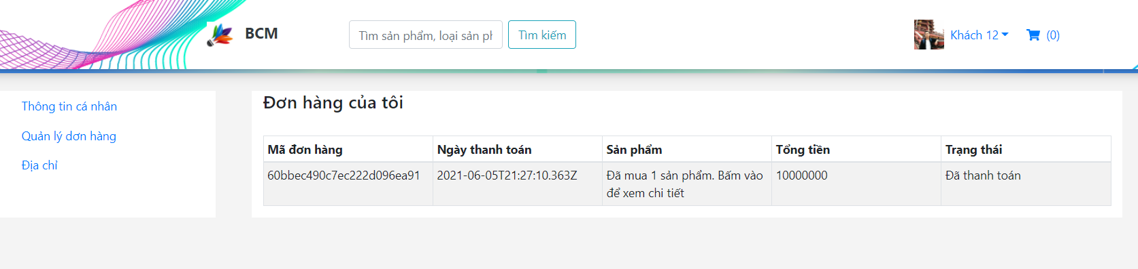
Nội dung nghiên cứu
Kết quả thực hiện
Trang dành cho khách hàng
Trang xem lại lịch sử giao dịch
30

Slide 31
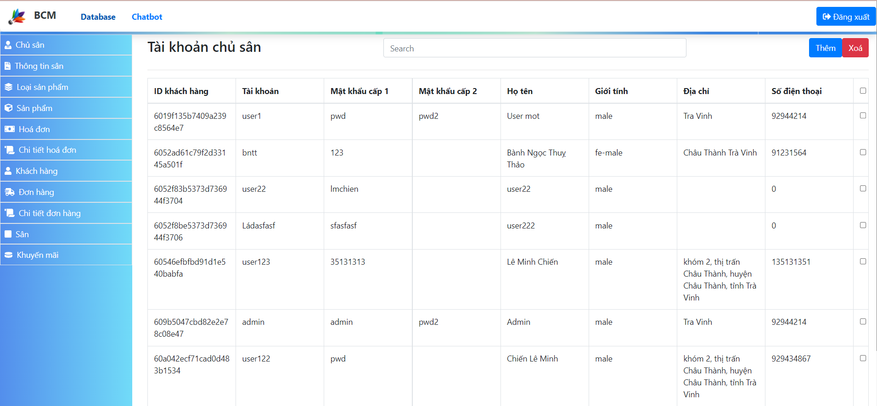
Kết quả thực hiện
Trang dành người quản trị hệ thống
Trang quản lý dữ liệu cho toàn bộ hệ thống
31

Slide 32
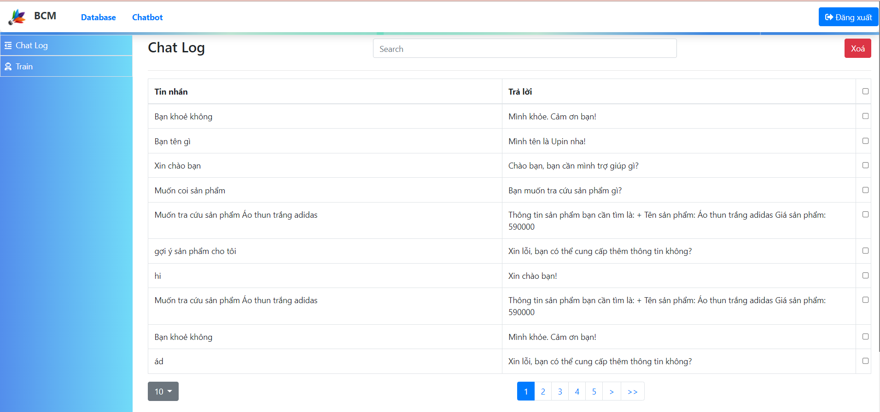
Kết quả thực hiện
Trang dành người quản trị hệ thống
Trang xem lịch sử trò truyện với chatbot
32

Slide 33
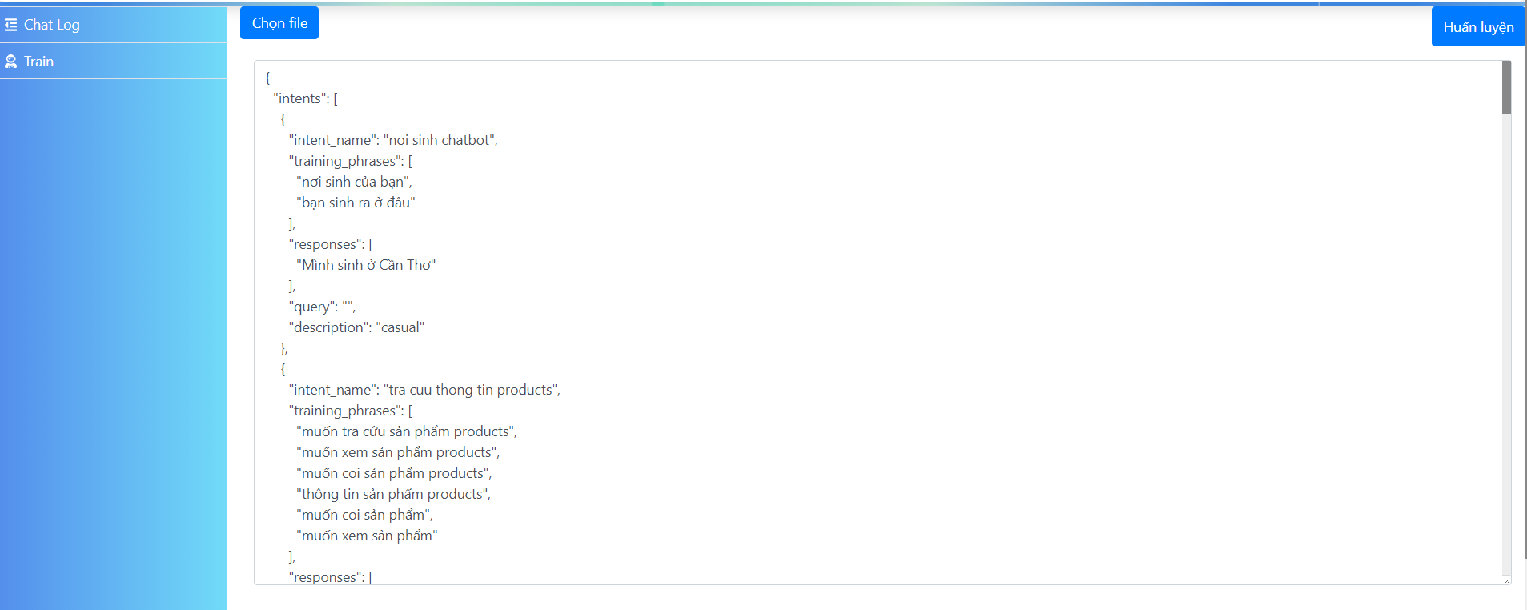
Kết quả thực hiện
Trang dành người quản trị hệ thống
Trang huấn luyện dữ liệu cho chatbot
33

Slide 34
KẾT LUẬN
34

Slide 35
Kết luận
Kết quả đạt được
Hệ thống quản lý cho nhiều chủ sân cầu lông sử dụng.
Người dùng chỉ cần đăng ký để sử dụng thay vì phải tải về cài đặt.
Người dùng không mất nhiều chi phí để thuê người tạo một trang web bán hàng
Trang mua sản phẩm cho người dùng
Tích hợp được chatbot giúp khách hàng dễ dàng tra cứu thông tin của các shop
35

Slide 36
Kết luận
Hạn chế
Bảo mật chưa tốt
Cần có hệ thống chung để quản lý kho nếu muốn phát triển thành trang thương mại điện tử
Chưa có nhiều lựa chọn để tuỳ chỉnh trang bán hàng cho chủ sân
Dữ liệu tri thức của chatbot còn hạn chế, mô hình huấn luyện cần được cả thiện
36

Slide 37
Kết luận
Hướng phát triển
Thêm các tuỳ chỉnh giúp chủ sân có nhiều lựa chọn hơn trong việc thiết kế trang bán hàng cá nhân.
Thêm nhiều phương thức thanh toán giúp khách hàng dễ dàng hơn trong việc mua sắm.
Phát triển hệ thống gợi ý sản phẩm cho khách hàng.
Sử dụng các thuật toán Deep Learning để tăng cường độ chính xác cho chatbot
37

Slide 38
DEMO
38

Slide 39
CẢM ƠN QUÝ THẦY VÀ
CÁC BẠN ĐÃ CHÚ Ý LẮNG NGHE!
39

